Slide 1
Toán 7
CHÀO MỪNG CÁC EM
THAM DỰ BUỔI HỌC HÔM NAY!

Slide 2


TRÒ CHƠI
ÚP LY

Slide 3

1
2
3
4
Bắt đầu
Câu 1
Câu 2
Câu 3
Câu 4
Notes:
Nhấn lần 1 vào khoảng trống để bỏ câu hỏi vào ly.
Nhấn lần 2 vào khoảng trống để trộn các ly với nhau.
Nhấn vào chữ bắt đầu để bắt đầu trò chơi.

Slide 4
1
2
3
4
Câu 2
Câu 3
Câu 4
Câu 1
Notes:
Nhấn vào từng cốc để mở ra câu hỏi tương ứng.
Nhấn vào câu hỏi để chuyển sang slide câu hỏi tương ứng.
Nhấn vào mũi tên màu vàng để chuyển về slide nội dung tiếp theo.

Slide 5



Câu 1: Giá trị của biểu thức
A = $\left(\frac{7}{8}−0,25\right){:\left(\frac{5}{6}−0,75\right)}^{2}$
A. 90
C. 60
B. 89
D. 50
Notes:
- Nhấn vào mũi tên để quay trở lại slide chọn câu hỏi (slide 4)

Slide 6
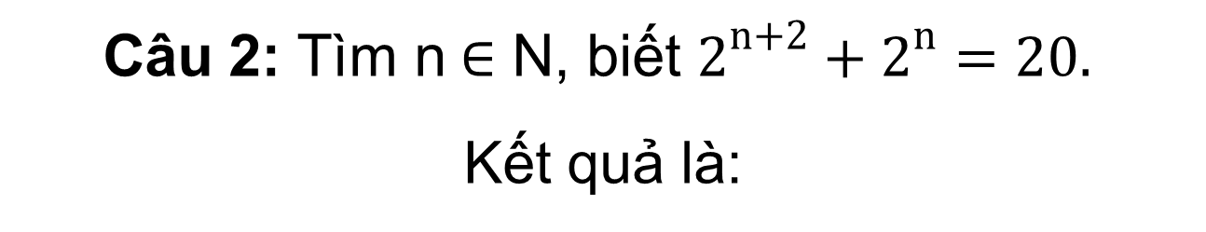
Câu 2: Tìm n$∈$ N, biết $2^{n+2}+2^{n}=20.$
Kết quả là:
A. n = 4
C. n = 3
B. n = 1
D. n = 2
Notes:
- Nhấn vào mũi tên để quay trở lại slide chọn câu hỏi (slide 4)

Slide 7


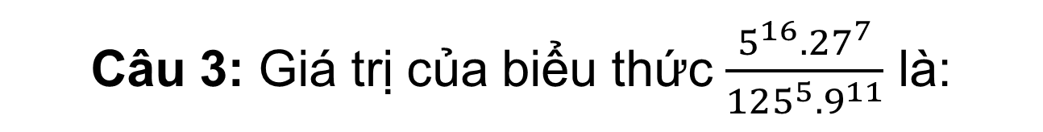


Câu 3: Giá trị của biểu thức $\frac{5^{16}.27^{7}}{125^{5}.9^{11}}$ là:
A. $\frac{5}{3}$
C. $\frac{1}{3}$
B. $\frac{4}{3}$
D. $\frac{3}{5}$
Notes:
- Nhấn vào mũi tên để quay trở lại slide chọn câu hỏi (slide 4)

Slide 8





Câu 4: Tìm x biết $x{:\left(\frac{−1}{2}\right)}^{3}=\frac{−1}{2}$
A. $\frac{1}{16}$
C. $\frac{−1}{16}$
B. $\frac{2}{3}$
D. $\frac{−3}{5}$
Notes:
- Nhấn vào mũi tên để quay trở lại slide chọn câu hỏi (slide 4)

Slide 9
BÀI TẬP CUỐI CHƯƠNG I
(1 Tiết)

Slide 10

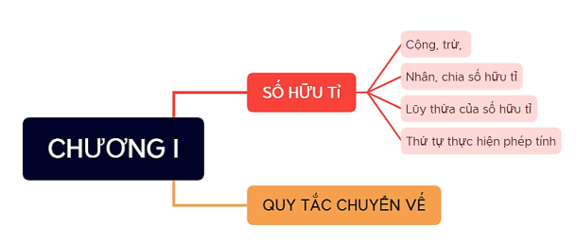
Tổng hợp lại kiến thức đã học ở chương I
Đại diện từng nhóm lên trình bày về sơ đồ tư duy của nhóm đã chuẩn bị trước ở nhà.

Slide 11
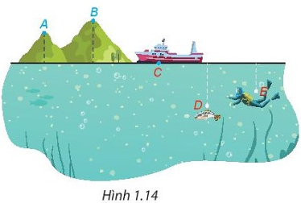
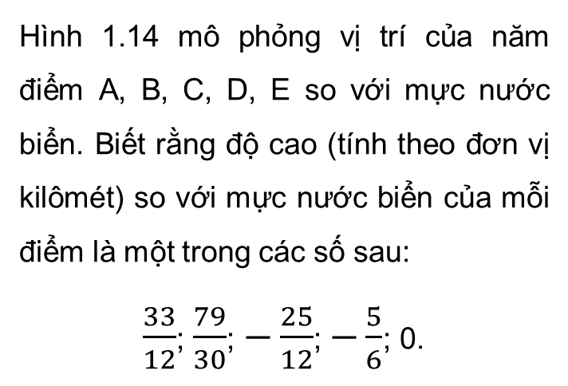
LUYỆN TẬP
Bài 1.35 (SGK - tr25)
Hình 1.14 mô phỏng vị trí của năm điểm A, B, C, D, E so với mực nước biển. Biết rằng độ cao (tính theo đơn vị kilômét) so với mực nước biển của mỗi điểm là một trong các số sau:
$\frac{33}{12}$; $\frac{79}{30}$; $−\frac{25}{12}$; $−\frac{5}{6}$; 0.

Slide 12
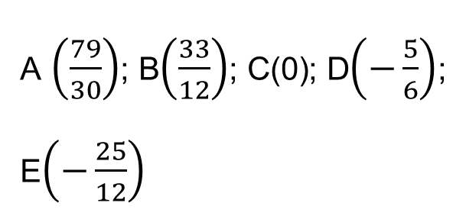

Gợi ý: So sánh các số hữu tỉ đã cho
Giải
Ta có $\frac{−25}{12}<−\frac{5}{6}<0<\frac{79}{30}<\frac{33}{12}$ nên độ cao của mỗi điểm là:
A $\left(\frac{79}{30}\right)$; B$\left(\frac{33}{12}\right)$; C(0); D$\left(−\frac{5}{6}\right)$; E$\left(−\frac{25}{12}\right)$

Slide 13
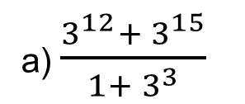
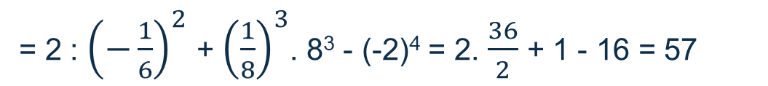
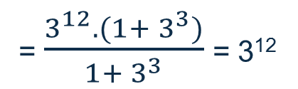
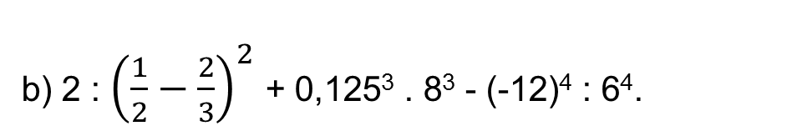
Bài 1.36 (SGK - tr25) Tính giá trị của các biểu thức sau
a) $\frac{3^{12}+ 3^{15}}{1+ 3^{3}}$
= $\frac{3^{12}.(1+ 3^{3})}{1+ 3^{3}}$ = 3¹²
b) 2 : ${\left(\frac{1}{2}−\frac{2}{3}\right)}^{2}$ + 0,125³ . 8³ - (-12)⁴ : 6⁴.
= 2 : ${\left(−\frac{1}{6}\right)}^{2}$ + ${\left(\frac{1}{8}\right)}^{3}$. 8³ - (-2)⁴ = 2. $\frac{36}{2}$ + 1 - 16 = 57

Slide 14
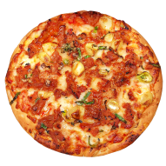
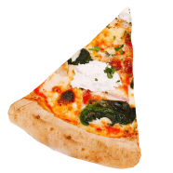
Bài 1.37 (SGK - tr25)
Chị Trang đang có ba tháng thực tập tại Mỹ. Gần hết thời gian thực tập, chị Trang và bạn có kế hoạch tổ chức một bữa tiệc chia tay trước khi về nước. Chị ấy dự định mua 4 cái bánh pizza, mỗi cái giá 10,25 USD. Chị Trang có phiếu giảm giá 1,5 USD cho mỗi cái bánh pizza, hãy tính tổng số tiền chị ấy dùng để mua bánh.

Slide 15

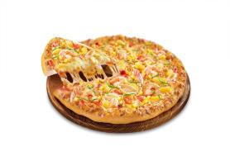

Giải
Giá tiền 4 cái bánh pizza là:
4. 10,25 = 41 (USD)
Mỗi cái bánh được giảm giá 1,5 USD nên 4 cái bánh được giảm:
4.1,5 = 6 (USD)
Vậy số tiền Trang dùng để mua bánh là:
41 – 6 = 35 (USD).

Slide 16
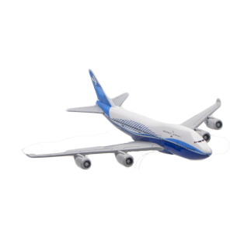
Bài 1.38 (SGK - tr25)
Bố của Hà chuẩn bị đi công tác bằng máy bay. Theo kế hoạch, máy bay sẽ cất cánh lúc 14 giờ 40 phút. Bố của Hà cần có mặt ở sân bay trước ít nhất 2 giờ để làm thủ tục, biết rằng đi từ nhà Hà đến sân bay mất khoảng 45 phút. Hỏi bố của Hà phải đi từ nhà muộn nhất là lúc mấy giờ để đến sân bay cho kịp giờ bay.

Slide 17


Giải
Bố của Hà cần có mặt ở sân bay muộn nhất lúc 12 giờ 40 phút, tức 12$\frac{2}{3}$ (giờ).
Vì thời gian di chuyển từ nhà Hà đến sân bay muộn mất khoảng 45 phút, tức $\frac{3}{4}$ (giờ).
Vậy bố của Hà phải đi từ nhà muộn nhất lúc:
12$\frac{2}{3}$ - $\frac{3}{4}$ = 11$\frac{11}{12}$ giờ, tức là 11 giờ 55 phút.

Slide 18
HƯỚNG DẪN VỀ NHÀ
Ghi nhớ kiến thức trong bài
Hoàn thành các bài tập trong SBT
Chuẩn bị bài mới “Bài 5: Làm quen với số thập phân vô hạn tuần hoàn”.

Slide 19
CẢM ƠN CÁC EM
ĐÃ LẮNG NGHE BÀI GIẢNG!

